Slide 1
Rekenen in de vingers krijgen met een app
Arthur Bakker
Universiteit Utrecht
Project met
Shakila Shayan, Marieke van der Schaaf (UU) & Dor Abrahamson (University of California, Berkeley)
21 januari 2016 15:45-16:30
Panama-conferentie
iPad? Kijk in App Store naar MIT-P of tinyurl.com/FreeMITP

Slide 2
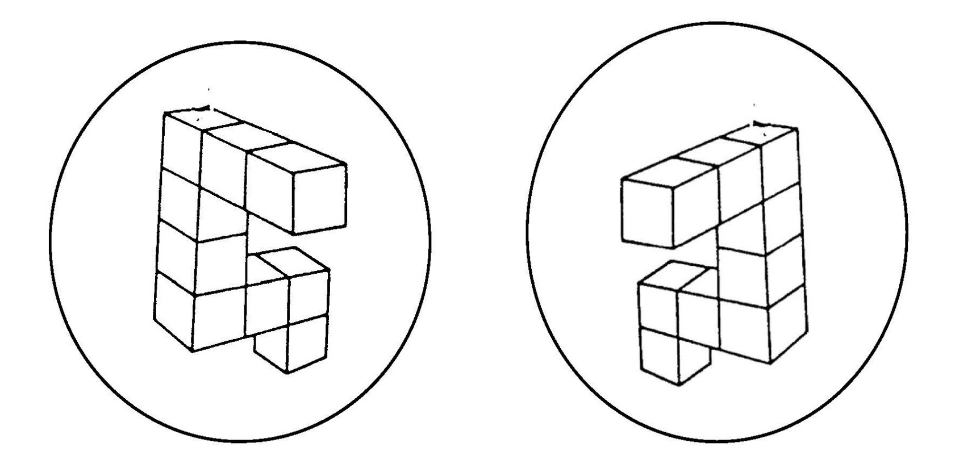
Gedraaid of gespiegeld?
Proefpersonen zien steeds twee figuren. Soms zijn ze gedraaid, soms gespiegeld. Proefpersonen moeten zo snel mogelijk zeggen wat het geval is.

Slide 3
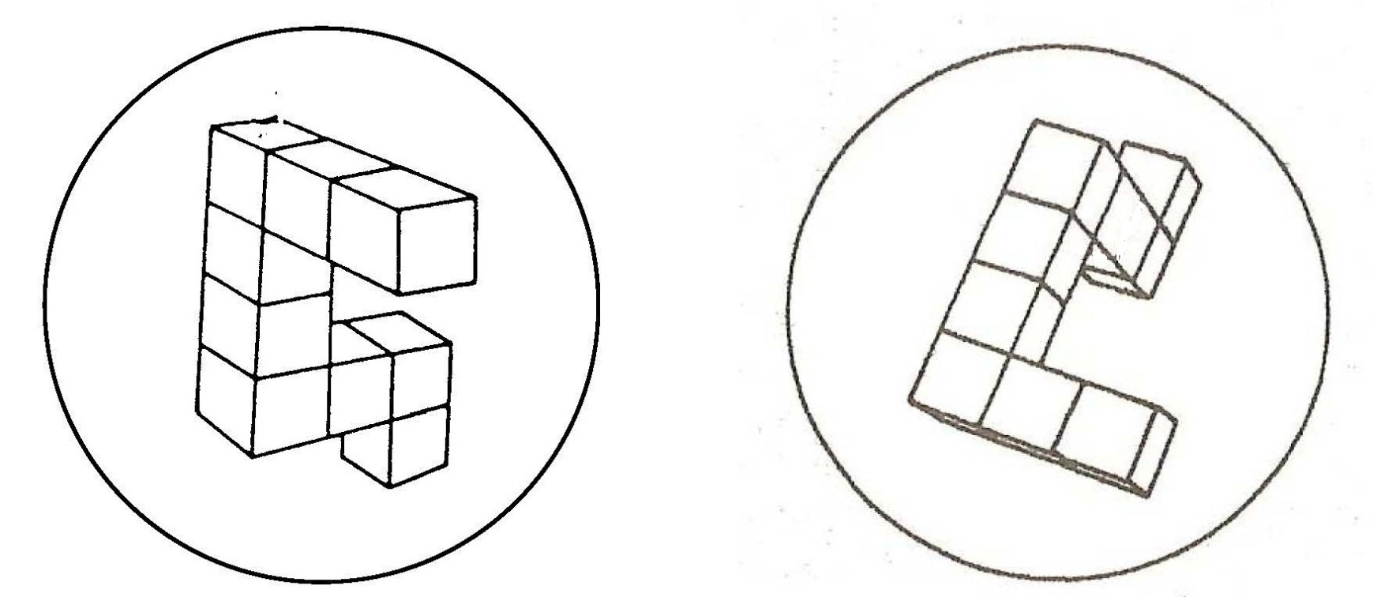
Gedraaid of gespiegeld?

Slide 4
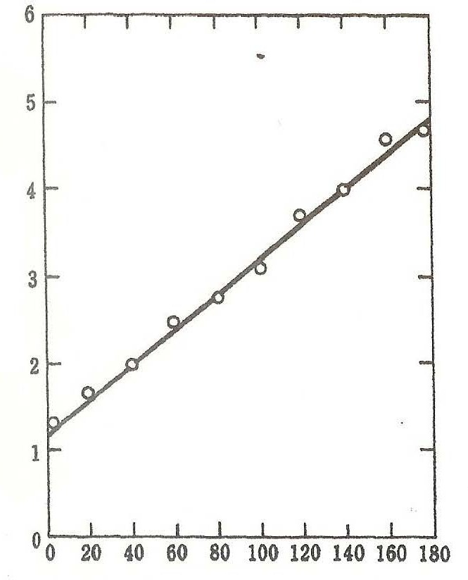
Hoe groter de draaihoek, hoe langer het duurt om erachter te komen
Reactietijd in seconde
Hoek in graden

Slide 5
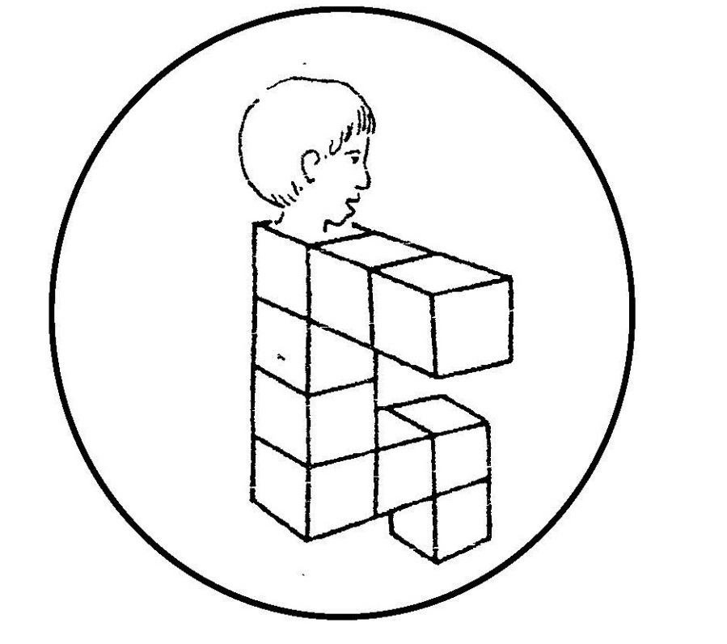
Wat als we lichamelijke ervaring benutten?
Sayeki liet proefpersonen eerst 1 minuut naar dit plaatje kijken, en herhaalde de experimenten:

Slide 6
Hoe gaat dat? Welke gedraaid, welke gespiegeld?
Origineel

Slide 7
Hoe gaat dat? Welke gedraaid, welke gespiegeld?
Origineel

Slide 8
‘Belichaamd’ gaat veel makkelijker!
Reactietijd in seconde
Hoek in graden
Hoek in graden
Lage reactietijd
Nauwelijks fouten

Slide 9
Vermoedens uit dergelijke experimenten
Menselijk lichaam speelt belangrijke rol in cognitie
Mogelijk leren mensen makkelijker en sneller als geschikte lichamelijke ervaringen worden benut
→ Embodied cognition

Slide 10
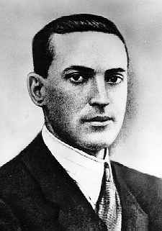
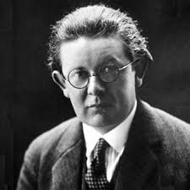
Piaget: cognitieve ontwikkeling heeft een sensomotorische oorsprong
Vygotsky (1926, Ed. Psy): “Zelfs de meest abstracte gedachten … zijn uiteindelijk het resultaat van bewegingen die ooit gemaakt zijn, maar nu deels opnieuw worden gereproduceerd

Slide 11
Kunnen we daar in het onderwijs niet meer van profiteren?
Is al gepropageerd door Montessori, Steiner, Pestalozzi:
Alle zintuigen stimuleren
Rekenen in beweging
Hoofd, hart, handen

Slide 12
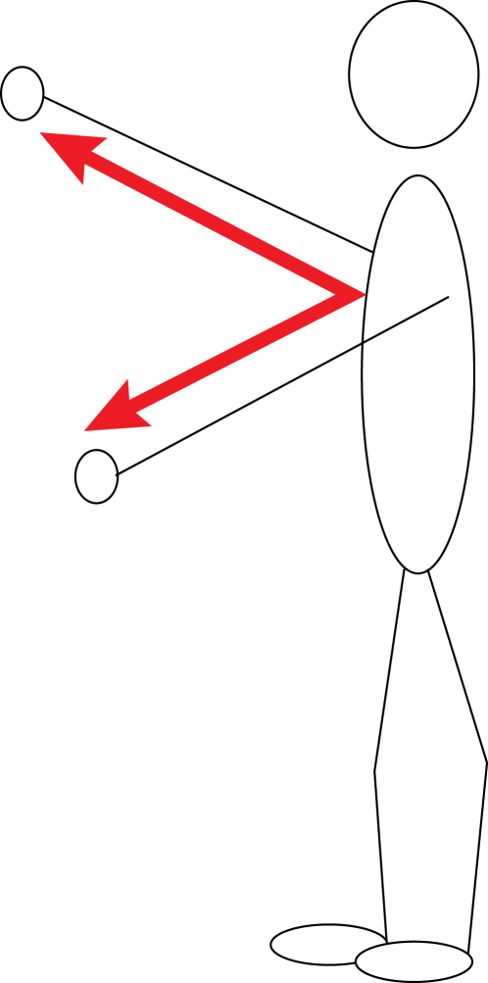
Wetenschappelijk bewijs
Sport, beweging helpt
Hoeken uitbeelden
Dansmat: goede kant opspringen

Slide 13
Verhoudingen
1:2 = 2:?
Veel leerlingen denken dat het verschil ertoe doet: 1:2 = 2:3
Zijn er lichamelijke ervaringen die zouden kunnen helpen?

Slide 14
Doel en vraag van vandaag
Laten zien wat we in rekenonderwijs van embodied cognition-theorieën kunnen leren
Hoe kunnen leerlingen verhoudingen in de vingers krijgen?

Slide 15
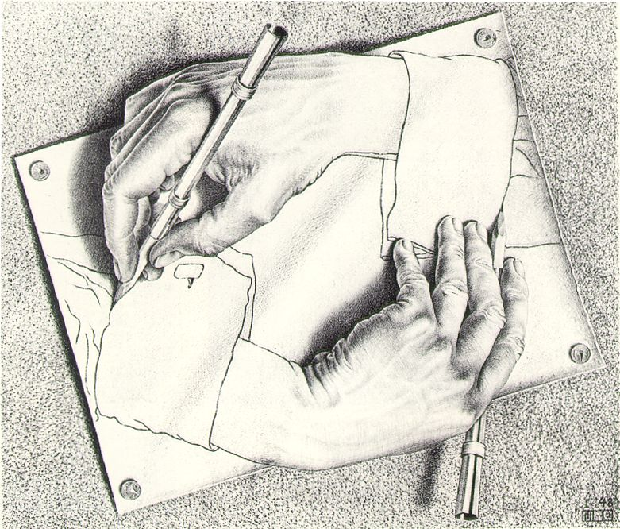
Samenwerking met Dor Abrahamson en zijn Embodied Design Research Lab (Berkeley)
Serie onderzoeksprojecten om te kijken hoe leerlingen gevoel voor verhoudingen kunnen ontwikkelen
Cyclisch proces van steeds weer terug naar de tekentafel
NIET gekeken of ze beter zijn dan bestaande didactiek: op zoek naar nieuwe middelen
Fundamenteel didactisch-psychologisch onderzoek

Slide 16
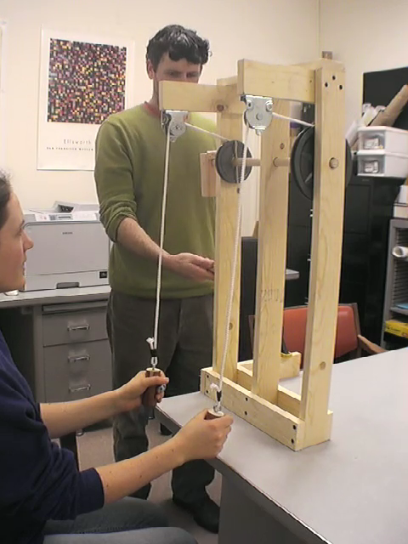
Poging #1
2:3 = 4:6
Passief bewogen worden hielp niet: geen interactie, hoeven niet na te denken

Slide 17
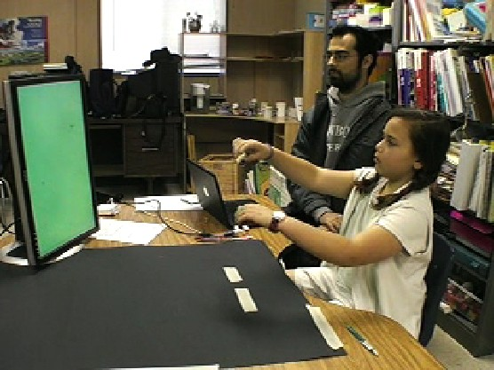
Poging #2
Reinholz, D., Trninic, D., Howison, M., & Abrahamson, D. (2010). It's not easy being green: Embodied artifacts and the guided emergence of mathematical meaning.

Slide 18
Opdracht aan leerlingen
Kraak de code en maak het scherm/staven groen!
Ze krijgen verder geen enkele aanwijzing, maar wel de opdracht om dan later scherm groen te houden terwijl ze bewegen

Slide 19
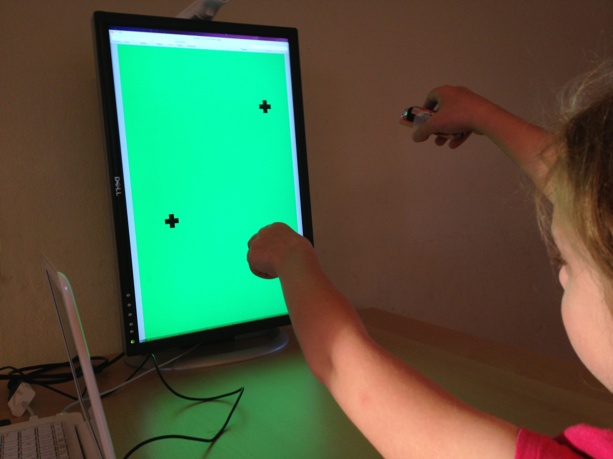
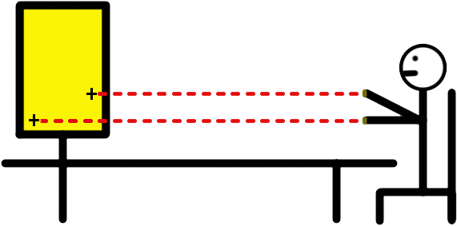
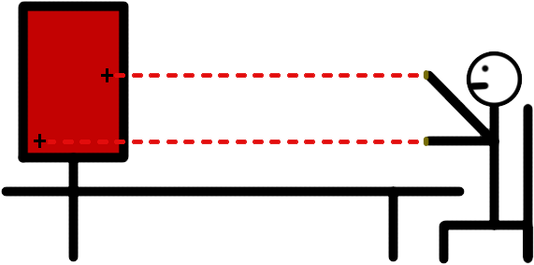
The MIT Task: “Make the Screen Green”
Notes:
During a typical experiment, participants are initially asked to “make the screen green” and the students are then guided to discover and enact a physical solution to this mystery device.
In order to make a green screen, the MIT tracks the heights of the participant’s hands, and compares that ratio to a “secret” ratio set by the experimenter on the computer console.
For instance, if the experimenter sets a ratio of 1:2, then the screen would be green whenever the student’s right hand is twice as high as the left hand. If the student’s hands are close to the correct ratio, the screen turns yellow. When the students are far from the correct ratio, the screen is red.
19

Slide 20
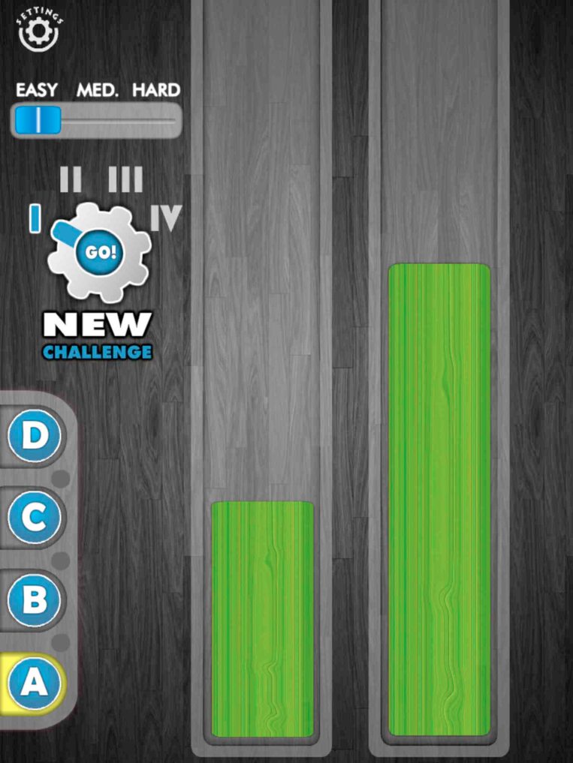
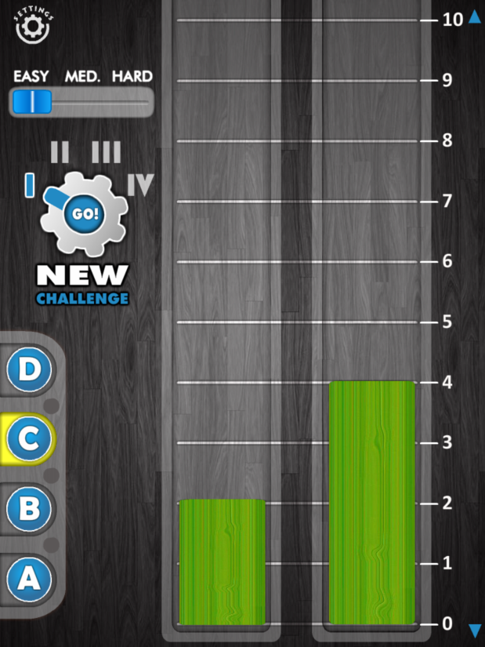
MIT-P voor iPad
tinyurl.com/FreeMITP

Slide 21
Problem definition Tasks

Slide 22
Problem definition Tasks

Slide 23
Problem definition Tasks

Slide 24
Problem definition Tasks
2 : 4 = 3 : 6
Notes:
What you saw is a schematic representation of the task used in our study. These tasks were presented on an Ipad. Children could move the two bars relatively to a pre-set proportion. In this example and in our study this was 1:2. Left bar could be moved with the left hand finger, right bar with the right hand finger. Whenever the children found the right proportion, the bars turned green. [CLICK]
So, 2:4 is equivalent to 3:6, in both cases the bars are green.
By making use of certain tasks,

Slide 25
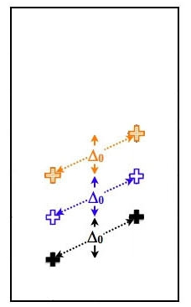
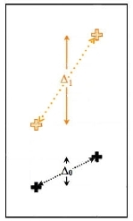
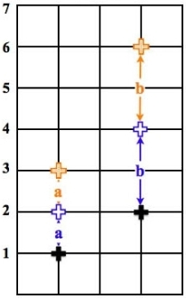
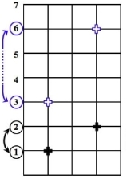
Strategieën om groen te krijgen
A d d i t i ef
Multiplicatief
?
?
Abrahamson et al. (2014). ZDM Mathematics Education, 46(1), 79-93.
Notes:
We have also heard RB faster

Slide 26
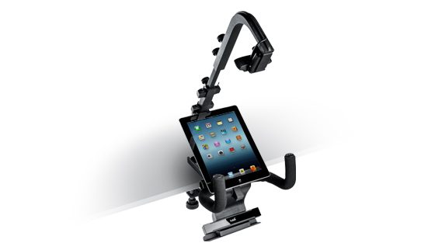
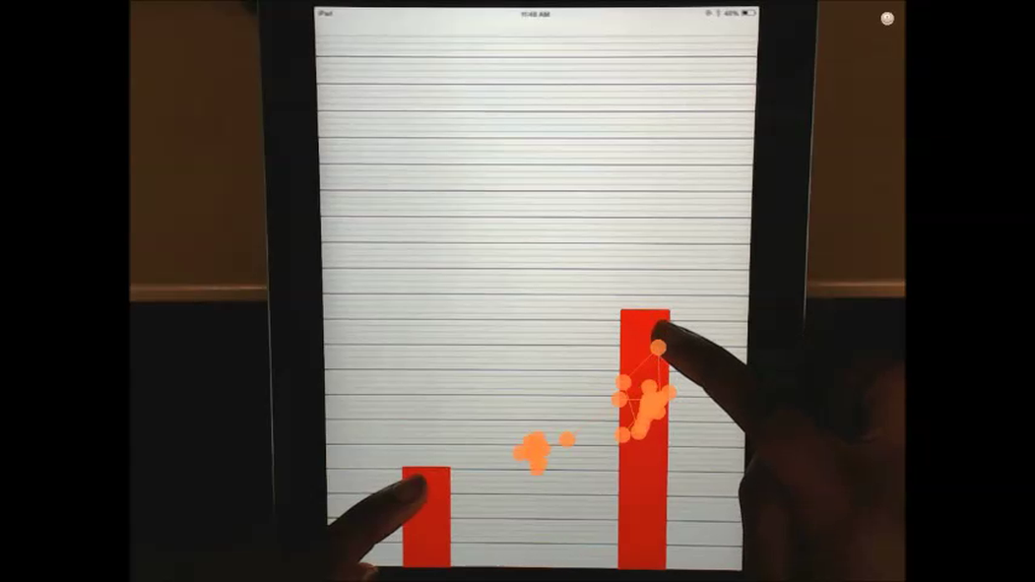
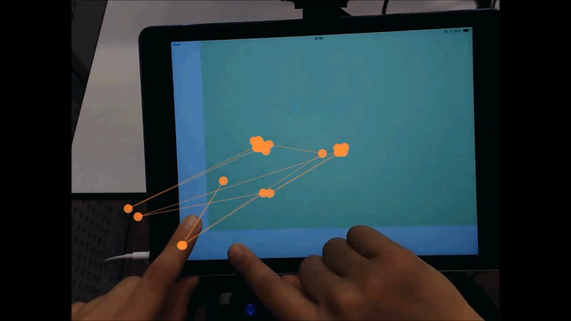
Eyetracker: oog- en handbewegingen volgen
Notes:
New world…

Slide 27
Nieuwe versie MIT-Ext: varianten

Slide 28
Methode
76 leerlingen
9-14 jaar oud
Parallelle varianten: 30 basisonderwijs + 26 vmbo Orthogonale varianten: 20 vmbo
Eerste verhouding: 1:2, dan 3:4
45 minuten per leerling (pretest-taak-posttest)
Data: oogbewegingen, handbewegingen, video (gesproken tekst)

Slide 29
Problem definition Perceptual Processes
Aandachts-anker
[video verwijderd]

Slide 30
Bevindingen
Veel variatie tussen leerlingen (snelheid, etc)
Maar alle leerlingen doorlopen dezelfde fasen, en blijken vergelijkbare aandachtsankers te gebruiken:

Slide 31
Fasen in het groen proberen te krijgen
Geen duidelijke strategie, snelle bewegingen
Vinden groen en proberen terug te vinden
Groen houden, langzame bewegingen
Iedereen gebruikt aandachtsankers
Proberen verschil constant te houden maar blijkt niet te werken (parallel)
Kan nog minuten duren voordat leerlingen zeggen: o, het is de helft!

Slide 32
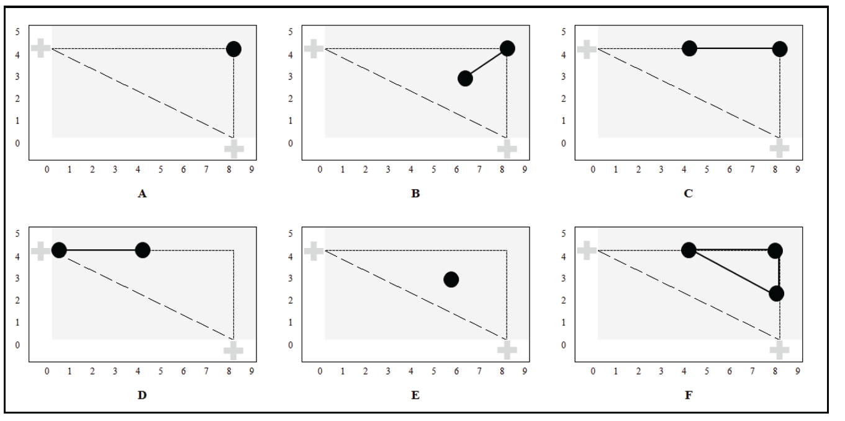
Orthogonale varianten
Leerlingen vinden groen sneller dan in parallelle varianten
Aandachtsankers zijn diverser
Geen duidelijk cognitief conflict (bijv. afstand constant)
Realiseren dat ene staaf de helft is van de andere duurt langer

Slide 33
Aandachtsanker verplaatst [video’s verwijderd]

Slide 34
Richting y = ½ x?
Notes:
So when his brain is predicitng and anticipating the lines, we see dots
Very often his sight is not on the line, at the Cartesian point, but is just above it, anticipating where they are going..
Because his hands are already in place, he is not asking where are my hands, he needs to know where they are inorder to keep it green, but then he does that by just focusing on the color of screen,
It’s like when you drive a car, you don’t constantly look at your hands inorder to be able to make the right move to the left or right, you just look ahead and anticipate your next move, when you are walking, you don’t look at your feet, or right in front of it, you look ahead and anticipate when you have to slightly and gradually turn your body when there is a turn .. and this is what we think is happening in our little game here.
You are getting the feedback from the screen, and trying to stay in the green zone and away from the red zone.
It could be that the gaze is anticipating and waiting for the hands to arrive and
Except that walking and driving is a skill that we have learned.

Slide 35
Discussie
Fundamenteel onderzoek waarin we verkennen wat we didactisch en leerpsychologisch van embodied cognition kunnen leren
Wat zijn zinvolle bewegingen?
Wat zijn mogelijke voor- en nadelen van de varianten, bijv parallel versus orthogonaal?

Slide 36
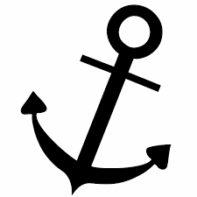
Dank voor uw aandacht!

Slide 37
Referenties
Abrahamson, D., Shayan, S., Bakker, A., & van der Schaaf, M. F. (in press). Eye-tracking Piaget: Capturing the emergence of attentional anchors in the coordination of proportional motor action. Human Development.
Shayan, S., Abrahamson, D., Bakker, A., Duijzer, C., & van der Schaaf, M. F. (2015). The emergence of proportional reasoning from embodied interaction with a tablet application: An eye-tracking study. Proceedings of INTED, 5732-5741.

